Slide 1
Programación
Clase 03
Ejercicios

Slide 2
Ejercicio 1
Clase 03: Ejercicios
En base al diagrama visto en clase implementa el mayor.
Si ingresamos los números 4, 5, 1 y 0, ¿qué resultado te debería entregar? ¿qué resultado te entrega?
Si los ingresamos en el orden inverso, ¿cambia el resultado?
Si ingresamos un -1 como primer elemento, ¿qué pasa?
Corrige el código para que si esto sucede, diga "no se puede calcular el número mayor"

Slide 3
Ejercicio 2
Clase 03: Ejercicios
En base al diagrama visto en clase implementa el menor.
Si ingresamos los números 4, 5, 1 y 0, ¿qué resultado debería entregar? ¿qué resultado te entrega?
Si los ingresamos en el orden inverso, ¿cambia el resultado?
Si ingresamos un -1 como primer elemento, ¿qué pasa?
Corrige el código para que si esto sucede, diga "no se puede calcular el número menor"
¿Qué pasa si ingresamos 100, 1000, 700?

Slide 4
Ejercicio 3
Clase 03: Ejercicios
En base al diagrama visto en clase implementa el promedio.
Si ingresamos los números 4, 5, 1 y 0, ¿qué resultado te debería entregar? ¿qué resultado te entrega?
Si los ingresamos en el orden inverso, ¿cambia el resultado?
Si ingresamos un -1 como primer elemento, ¿qué pasa?
Corrige el código para que si esto sucede, diga "no se puede calcular el promedio"

Slide 5
Ejercicio 4
Clase 03: Ejercicios
En base al diagrama visto en clase implementa el porcentaje.
Si ingresamos las notas 1.7, 4.4, 5.5, 2.2, 3.9 y 7.0, ¿qué resultado te debería entregar? ¿qué resultado te entrega?
Si los ingresamos en el orden inverso, ¿cambia el resultado?
Si ingresamos un -1 como primer elemento, ¿qué pasa?
Corrige el código para que si esto sucede, diga "no se puede realizar el cálculo"

Slide 6
Ejercicio 5
Clase 03: Ejercicios
En base al diagrama visto en clase implementa el mayor mejorado.
Si ingresamos estos datos ¿qué resultado te entrega?
40 juan
30 pedro
21 maria
75 jose
Si ingresamos un -1 como primer elemento, ¿qué pasa?
Corrige el código para que si esto sucede, diga "no se puede calcular el número mayor"

Slide 7
Ejercicio 6
Clase 03: Ejercicios
En el caso del cálculo del mayor mejorado, es un poco antinatural ingresar los datos así (edad, nombre).
Sería mucho mejor ingresarlos de forma que primero se escriba el nombre de la persona y después su edad.
Dibuja (en un papel) un diagrama de flujo para que se calcule el mayor, pero ingresando primero el nombre de la persona y después su edad.
Una vez que lo tengas pensado, impleméntalo:
¿Qué hiciste para marcar el fin del ingreso de datos?
¿Qué pasa si no se ingresa ningún valor?

Slide 8
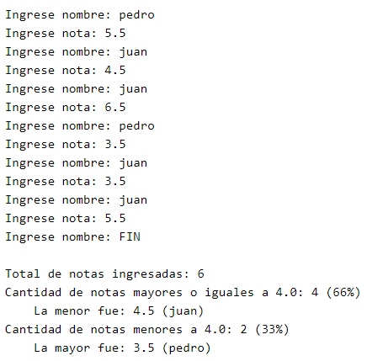
Ejercicio 7
Clase 03: Ejercicios
Modifica el algoritmo del calculo del porcentaje para que funcione como en este ejemplo.

Slide 9
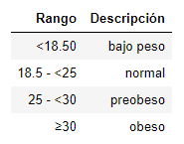
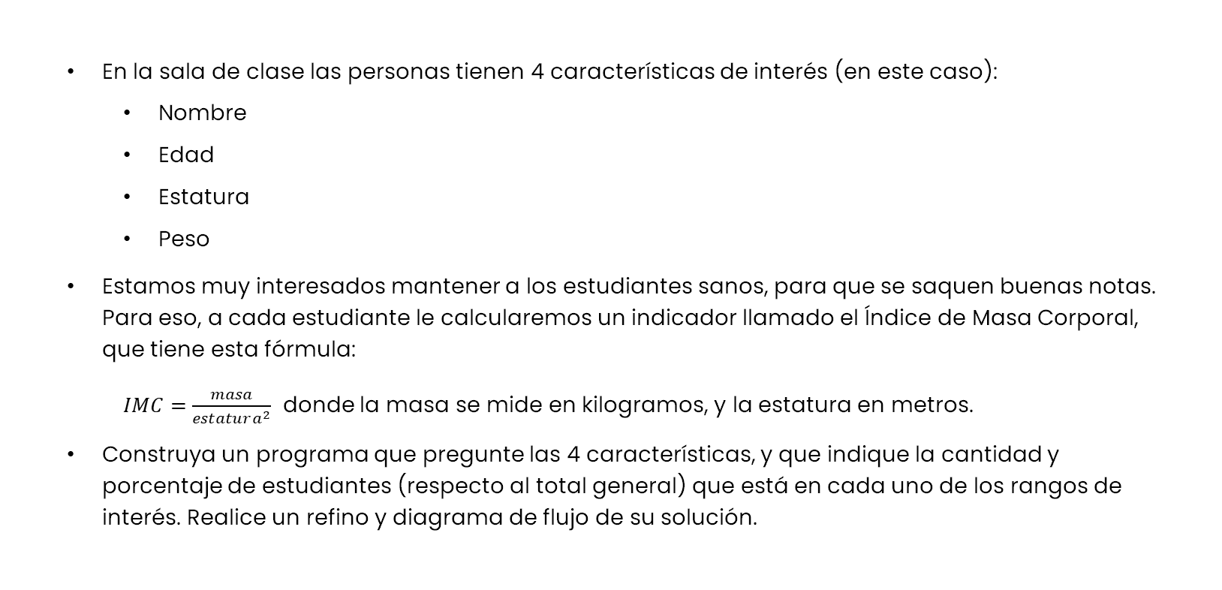
Ejercicio 8
Clase 03: Ejercicios
En la sala de clase las personas tienen 4 características de interés (en este caso):
Nombre
Edad
Estatura
Peso
Estamos muy interesados mantener a los estudiantes sanos, para que se saquen buenas notas. Para eso, a cada estudiante le calcularemos un indicador llamado el Índice de Masa Corporal, que tiene esta fórmula:
$IMC=\frac{masa}{estatura^{2}}$ donde la masa se mide en kilogramos, y la estatura en metros.
Construya un programa que pregunte las 4 características, y que indique la cantidad y porcentaje de estudiantes (respecto al total general) que está en cada uno de los rangos de interés. Realice un refino y diagrama de flujo de su solución.

Slide 10
Ejercicio 9
Clase 03: Ejercicios
El bachillerato es un juego relativamente antiguo, en que un grupo de personas compite para ser el primero en escribir palabras que comiencen con una cierta letra. Estas palabras se eligen según categorías predefinidas (por ejemplo, animal, color, verdura), y se ganan puntos a medida que las palabras se escriben correctamente.
En el caso de este desafío, debes construir un programa para jugar una versión simplificada para dos jugadores.
El programa debe comenzar preguntando el nombre de los dos jugadores.
Después, debe preguntar de forma separada dos respuestas (una para cada jugador). Si alguna de estas respuestas es x, significa que el jugador correspondiente no contestó.
Cada vez que se leen las respuestas de los jugadores, éstos ganan puntaje, de la siguiente forma:
Si ambos contestaron, cada uno gana 100 puntos
Si ninguno contestó, no ganan puntos
Si solo uno contesta, el que contesta gana 150 puntos
El programa debe continuar recibiendo las respuestas de los jugadores hasta que alguno llegue a los 300 puntos. En caso de que ambos obtengan 300 puntos en forma simultánea, se declara un empate.

Slide 11
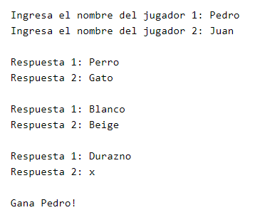
Ejercicio 9
Clase 03: Ejercicios
OJO: Tu programa no debe verificar si las letras de las respuestas coinciden. Solamente debe verificar si se escribió una respuesta o no.
Dibuja el diagrama de flujo para solucionar el problema, y después escribe tu código.

